Slide 1
目录
01
系统加固
Windows操作系统加固
Linux操作系统加固
02
中间件加固
IIS加固
Apache加固
Nginx加固
03
数据库加固
Mysql加固
Mongodb加固

Slide 2
Linux安全加固

Slide 3
目录
01
Linux系统基本操作
02
Linux系统加固

Slide 4
文件结构图及关键文件功能介绍

Slide 5
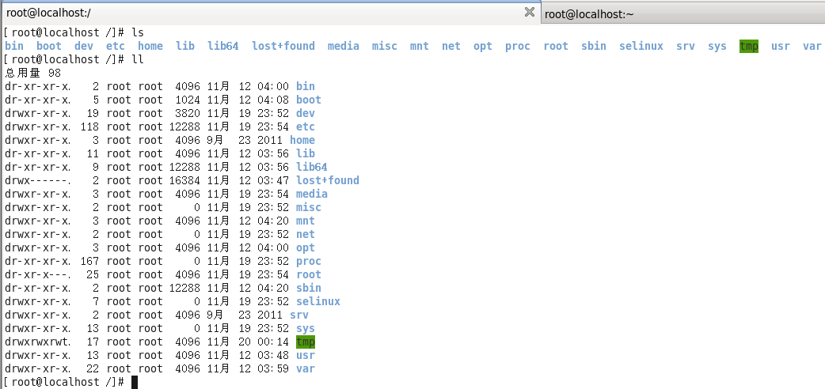
Linux文件结构

Slide 6
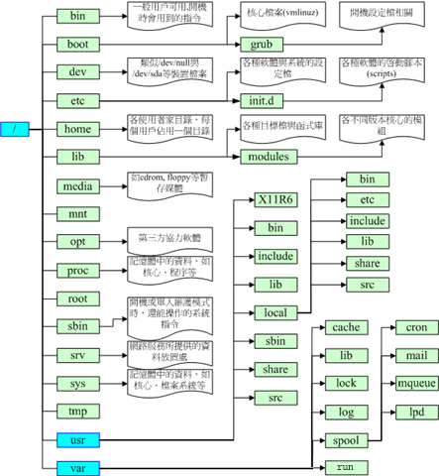
Linux文件结构图
Notes:
Linux的一切都是文件，包括硬件设备

Slide 7
二级目录
目录 | 功能
/bin | 放置的是在单人维护模式下能够被操作的指令，在/bin底下的指令可以被root与一般账号所使用
/boot | 这个目录只要在放置开机会使用到的文件，包括Linux核心文件以及开机选单与开机所需配置的文件等等
/dev | 在Linux系统上，任何装置与接口设备都是以文件的形态存在于这个目录当中的
/etc | 系统主要的配置文件几乎都放置在这个目录内，例如人员的账号密码文件，各种服务的启动档，系统变量配置等
/home | 这是系统默认的用户家目录(home directory)
/lib | /lib放置的则是在开机时会用到的函式库，以及在/lib或/sbin底下的指令会呼叫的函式库

Slide 8
二级目录
目录 | 功能
/media | /media底下放置的是可移出的装置，包括软盘、光盘、DVD等等装置都杂事挂载与此
/opt | 给第三方协议软件放置的目录
/root | 系统管理员（root）的家目录
/sbin | 放置/sbin底下的为开机过程中所需要的，里面包括了开机、修复、还原系统所需要的指令。
/srv | srv可视为[service]的缩写，是一些网络服务启动之后，这些服务所需要取用的数据目录
/tmp | 这是让一般使用者或者是正在执行的程序暂时放置文件的地方

Slide 9
文件
目录 | 功能
/etc/passwd | 记录系统本地用户的属性信息，如UId,Gid,家目录等信息
/etc/shadow | 存放用户的口令等信息，只有系统管理员用户能查看
/etc/pam.d/system-auth | 账户安全配置文件
/etc/login.defs | 设置用户账户限制的配置文件，对root用户无效
/etc/securetty | 网络配置文件
/etc/pam.d/su | su命令配置
/etc/hosts.allow /etc/hosts.deny | 允许/拒接某网段远程连接到主机
/etc/profile | 保存Linux全局环境变量信息，如umask,bash历史命令设置

Slide 10
账号和权限

Slide 11
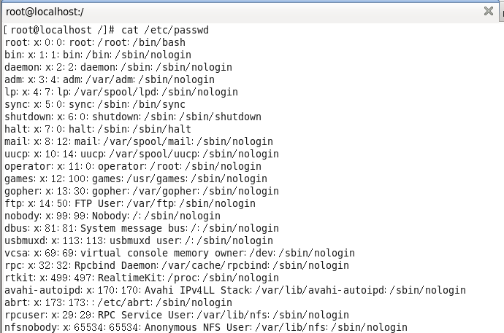
系统用户
账号分类：
超级管理员 uid=0,
系统默认用户 系统程序使用，从不登录
新建普通用户 uid大于500

Slide 12
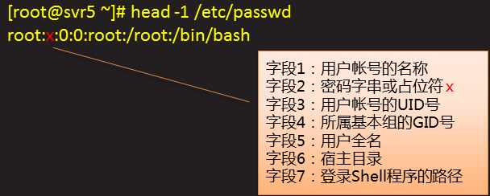
/etc/password

Slide 13
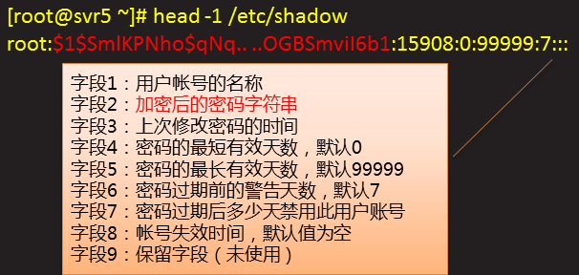
/etc/shadow

Slide 14
用户管理
添加用户：
useradd <用户名>
删除用户：
userdel [-r][-f] <用户名>
锁定/解锁用户：
passwd -l <用户名>
passwd -u <用户名>
用户属性：
usermod -L <用户名>锁定用户
usermod -U <用户名>解锁用户
查看当前用户
id
Notes:
锁定的原理就是在/etc/shadow第二栏（代表用户密码）最前面加上叹号(!)，让密码暂时失效。因为linux帐户的密码是经过特殊加密的，每一种加密方式产生的密码长度和格式是相同的，加上叹号使之暂时失效。

Slide 15
权限管理

Slide 16
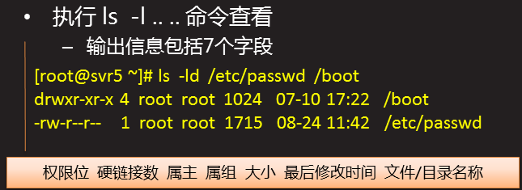
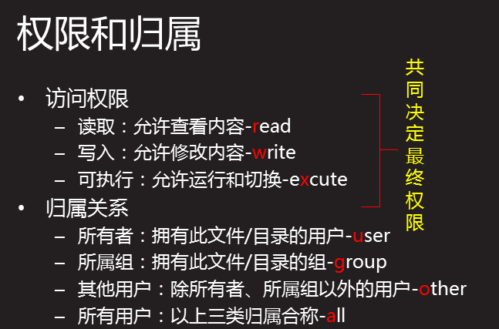
解析文件权限

Slide 17




文件系统安全
查看权限：
ls -l
修改权限：
chmod
chown
chgrp

Slide 18

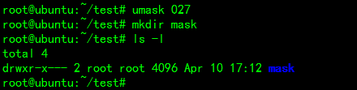
设置合理的初始文件权限
很奇妙的UMASK：
umask值为0022所对应的默认文件和文件夹创建的缺省权限分别为644和755
文件夹其权限规则为：777-022=755
文件其权限规则为： 777-111-022=644（因为文件默认没有执行权限）
修改UMASK值：
1、直接在命令行下umask xxx （重启后消失）
2、修改/etc/profile中设定的umask值
Notes:
setUID，setGID等就不再描述了

Slide 19
脏牛漏洞
ubuntu:~$ uname -a
ubuntu:~$ gcc --version
ubuntu:~$ gcc -pthread dirtycow.c -o dirtycow
ubuntu:~$ echo ABCDEFGHIJKLMN > test.txt
ubuntu:~$ chmod 644 testt.txt
ubuntu:~$ sudo chown root:root test.txt
ubuntu:~$ ls -l test.txt
-rw-r--r-- 1 root root 15 10月 30 13:14 test.txt
ubuntu:~$./dirtycow test.txt 1234567890
mmap 7fa185de3000
Hack success!
procselfmem 52150
madvise 0
ubuntu:~$ ls -l test.txt
-rw-r--r-- 1 root root 15 10月 30 13:14 test.txt
Notes:
Bash漏洞

Slide 20
系统加固

Slide 21
锁定系统中多余的自建帐号
执行命令
#cat /etc/passwd
#cat /etc/shadow
查看账户、口令文件，与系统管理员确认不必要的账号。对于一些保留的系统伪帐户如：bin, sys，
adm，uucp，lp, nuucp，hpdb, www, daemon等可根据需要锁定登陆。
加固方法:
使用命令passwd -l <用户名>锁定不必要的账号。
使用命令passwd -u <用户名>解锁需要恢复的账号。

Slide 22
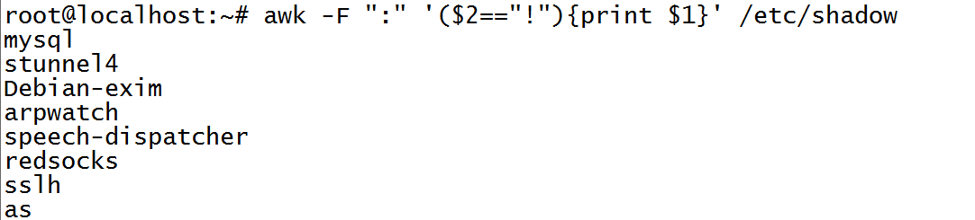
检查shadow中空口令帐号
检查方法：
# awk -F ":" '($2=="!"){print $1}' /etc/shadow
加固方法：
使用命令passwd -l <用户名>锁定不必要的账户。
使用命令passwd -u <用户名>解锁需要恢复的账户。
使用命令passwd <用户名>为用户设置密码
图4-1排查空口令账户

Slide 23
设置系统密码策略
执行命令
#cat /etc/login.defs|grep PASS查看密码策略设置
加固方法：
#vi /etc/login.defs修改配置文件
PASS_MAX_DAYS 90 #用户的密码最长使用天数
PASS_MIN_DAYS 0 #两次修改密码的最小时间间隔
PASS_MIN_LEN 7 #密码的最小长度
PASS_WARN_AGE 9 #密码过期前多少天开始提示

Slide 24
禁用root之外的超级用户
检测方法：
awk -F ":" '($3=="0"){print $1}' /etc/passwd 检查用户ID为0的用户
加固方法：
passwd -l <用户名> 锁定用户

Slide 25

限制能够su为root的用户
#cat /etc/pam.d/su,查看是否有auth required /lib/security/pam_wheel.so这样的配置条目
加固方法
在头部添加：
auth required /lib/security/pam_wheel.so group=wheel
这样，只有wheel组的用户可以su到root
#usermod -G10 test 将test用户加入到wheel组

Slide 26
重要文件加上不可改变属性
把重要文件加上不可改变属性
[root@ayazero /]# chattr +i /etc/passwd
[root@ayazero /]# chattr +i /etc/shadow
[root@ayazero /]# chattr +i /etc/gshadow
[root@ayazero /]# chattr +i /etc/group
[root@ayazero /]# chattr +i /etc/inetd.conf
[root@ayazero /]# chattr +i /etc/httpd.conf
Notes:
i：文件设置看i属性，不允许对文件进行删除、改名，也不能添加和修改数据；目录设置了i属性，那么只能修改目录下文件的数据，但允许建立和删除文件。
a：文件设置a属性，那么只能在文件中增加数据，但是不能删除和修改数据，目录设置a属性，那么只允许在目录中建立和修改文件，但是不允许修改。

Slide 27

Umask安全
第一个0代表suid 丢弃的权限；
第二个0代表本文件/目录拥有者什么权限都没丢弃
第三个2代表本文件/目录的用户组丢弃了w权限
第四个2代表本文件/目录的其他用户能使用的权限只有有r和x
实际权限=7777-0022
设置合理的umask权限
umask 0022

Slide 28
ssh安全
禁止root用户进行远程登录
检查方法：
# cat /etc/ssh/sshd_config | grep PermitRootLogin 是否为no
加固方法
#vi /etc/ssh/sshd_config
PermitRootLogin no
更改服务端口
#vi /etc/ssh/sshd_config
Port 2222 更改ssh端口

Slide 29
屏蔽SSH登录banner信息
屏蔽SSH登录banner信息
检查方法：
# cat /etc/ssh/sshd_config
查看文件中是否存在banner字段，或banner字段为NONE
# cat /etc/motd
查看文件内容，该处内容作为banner信息显示给登录用户
加固方法：
#vim /etc/ssh/sshd_config
添加：
banner NONE
#vim /etc/motd
删除全部内容或更新成自己想要添加的内容

Slide 30
仅允许SSH协议版本2
有两个SSH协议版本，仅使用SSH协议版本2会更安全，SSH协议版本1有安全问题，包括中间人攻击（man-in-the-middle）和注入（insertion）攻击。
编辑/etc/ssh/sshd_config文件并查找下面这样的行：
Protocol 2,1
修改为
Protocol 2

Slide 31
防止误使用Ctrl+Alt+Del重启系统
检查方法：
#cat /etc/inittab |grep ctrlaltdel 查看输出行是否被注释
ca::ctrlaltdel:/sbin/shutdown -t3 -r now
加固方法：
#vim /etc/inittab
在行开否添加注释符号“#”
#ca::ctrlaltdel:/sbin/shutdown -t3 -r now

Slide 32
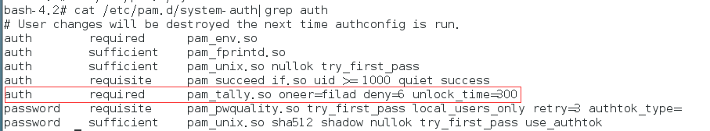
设置账户锁定登录失败锁定次数、锁定时间
检查方法：
# cat /etc/pam.d/system-auth|grep auth 查看有无auth required pam_tally.so 条目的设置
加固方法：
#vi /etc/pam.d/system-auth
auth required pam_tally.so oneer=filad deny=6 unlock_time=300 设置为密码连续错误6次，锁定时间300秒
解锁用户：faillog -u <用户名> -r
Notes:
这个机制，已经广泛的应用在各种密码验证处，如手机开锁，防止多次尝试，暴力破解

Slide 33
修改账户TMOUT值，设置自动注销时间
检查方法：
cat /etc/profile|grep TMOUT 查看有无TMOUT的设置
加固方法：
#vim /etc/profile
增加
TMOUT=600 无操作600秒后自动退出

Slide 34
设置BASH保留历史命令的条目
检查方法：
cat /etc/profile | grep HISTSIZE
HISTSIZE=1000
加固方法：
#vim /etc/profile
修改HISTSIZE=5即保留最新执行的5条命令

Slide 35
用户注销时删除命令记录
检查方法：
查看/etc/skel/.bash_logout文件，增加如下行
rm -f $HOME/.bash_history
这样，系统中的所有用户注销时都会删除其命令记录，如果只需要针对某个特定用户，如root用户进行设置，则可只在该用户的主目录下修改/$HOME/.bash_history文件增加相同的一行即可。

Slide 36
设置系统日志策略配置文件
日志的主要用途是系统审计、监测追踪和分析统计。
为了保证 Linux 系统正常运行、准确解决遇到的各种各样的系统问题，认真地读取日志文件是管理员的一项非常重要的任务。
UNIX/ Linux采用了syslog工具来实现此功能，如果配置正确的话，所有在主机上发生的事情都会被记录下来，不管是好的还是坏的。
centos6起/etc/syslog.conf不再有！而是/etc/rsyslog.conf代替！
检查方法：
# ps -aef | grep syslog 确定syslog服务是否启用
# cat /etc/rsyslog.conf 查看syslogd的配置，并确认日志文件日否存在
系统日志 (默认) /var/log/messages
cron日志 (默认) /var/log/cron
安全日志 (默认) /var/log/secure

Slide 37
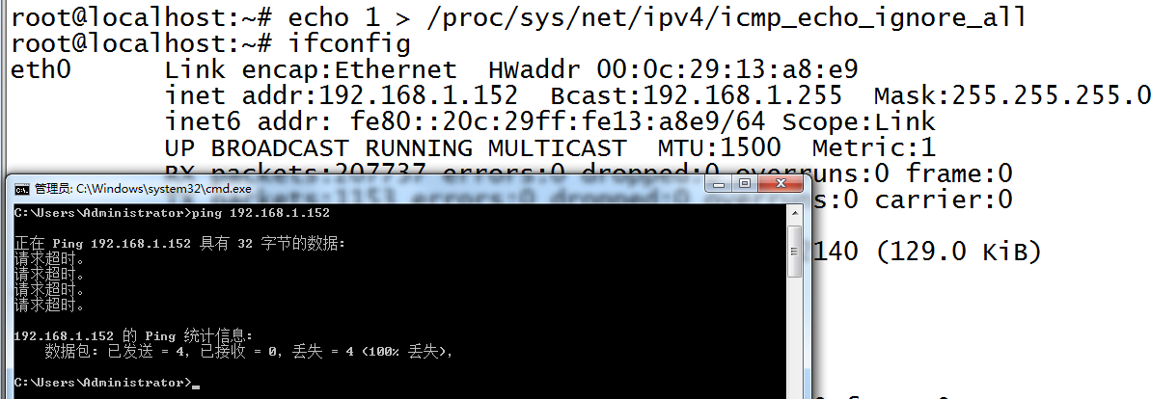
阻止系统响应任何从外部/内部来的ping请求
加固方法：
执行命令 echo 1 > /proc/sys/net/ipv4/icmp_echo_ignore_all
其他客户端就不能ping通你的服务器了。

Slide 38
THANK YOU
Notes:
Linux系统还是比较稳定的，自身存在的漏洞比较少，更多的加固还是服务加固，遵循最小化服务，最小权限原则

